Slide 1
МБДОУ «Детский сад № 11»
Презентация на тему:
«В здоровом теле- здоровый дух»
Для детей средней группы
Воспитатель: Дашкевич Л.В

Slide 2
Цель и задачи
Цель: укреплять здоровье детей через физкультурно образовательную работу в детском саду.
Задачи: стимулировать двигательную активность детей, применяя деффиренцированный и индивидуальный подход; -повышает интерес к физкультурным занятиям, используя нетрадиционное оборудование: -формировать умение детей следить и заботиться о своём здоровье.

Slide 3
Здоровый дух в здоровом теле
Об этом вечно нам твердят!
Мы знаем - спорт на самом деле
Полезен очень для ребят!
Зарядку делаем мы дружно
Ведь понимаем- это нужно!
И всё у нас для спорта есть:
Скакалки, кегли и дорожки
Всё невозможно перечесть.

Slide 4
Утренняя гимнастика
Утренняя гимнастика позволяет организованно начать день в детском саду,
способствует чёткому выполнению режима дня.
ежедневно выполнение определённых комплексов физических упражнений
способствует совершенствованию двигательных способностей у детей, развивает физические качества (сила, ловкость, гибкость), улучшает координационных механизмов, способствует приобретению знаний в области
физической культуры
Утренняя гимнастика ценна и тем , что у детей вырабатывается привычка
и потребность каждый день по утрам проделывать физические упражнения.
Это полезная привычка сохраняется у человека на всю жизнь.

Slide 5
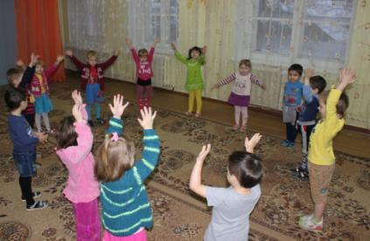
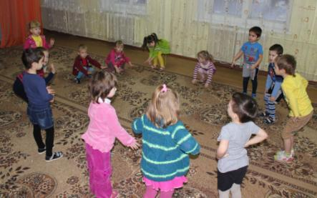
Здоровье в порядке, спасибо зарядке!!!

Slide 6
Гимнастика после сна
Это физические упражнения, которые надо выполнять после сна. Во время сна ребёнок отдыхает, после пробуждения все органы потихонечку просыпаются. Выполнение физических упражнений помогает привести их в активное состояние, что обеспечивает ребёнку высокую работоспособность, даёт ему ощутимый прилив бодрости.

Slide 7
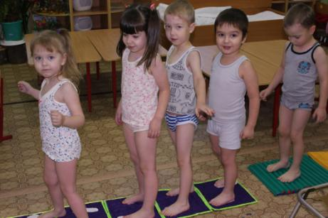
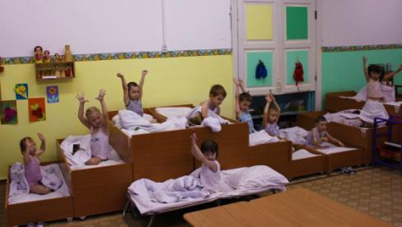
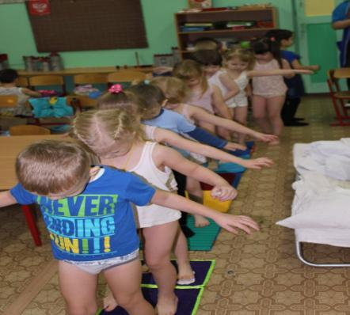
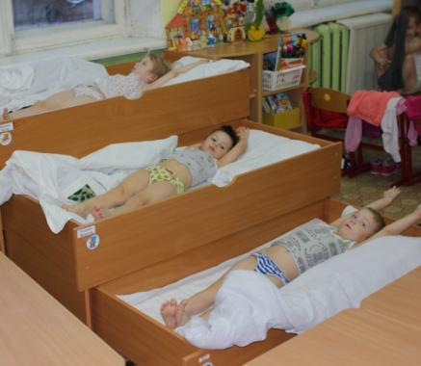
Гимнастика после сна

Slide 8
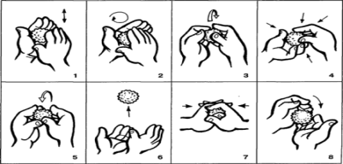
Гимнастика для развития мелкой моторики
«Ум ребенка находится на кончиках его пальцев»
Сухомлинский В. А.
Массажный мяч – эффективное средство развития кистей рук ребенка, движений его пальцев, разработки мышц. Ребристая игольчатая поверхность мяча воздействует на нервные окончания, улучшает приток крови и активизирует кровообращение. Массажный мячик ускоряет капиллярный кровоток, уменьшает венозный застой и повышает кожно-мышечный тонус. Закруглённые массажные шипы на поверхности мячика воздействуют на биологически-активные зоны кожи головы, туловища и конечностей, способствуют улучшению состояния всего организма. Массажный мяч положительно сказывается на развитии детей. Эта забавная упругая игрушка обогащает сенсорную среду малыша, стимулируя его психомоторное развитие.

Slide 9
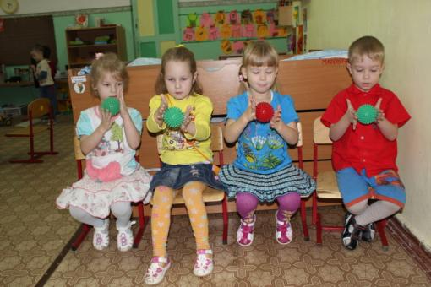
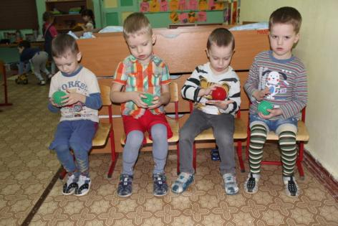

Slide 10
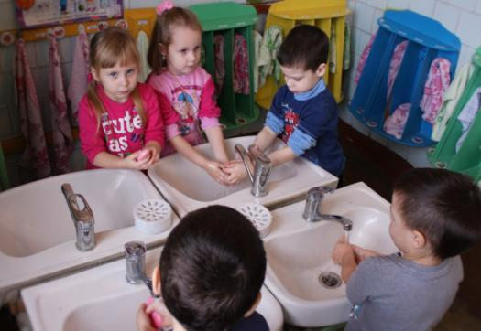
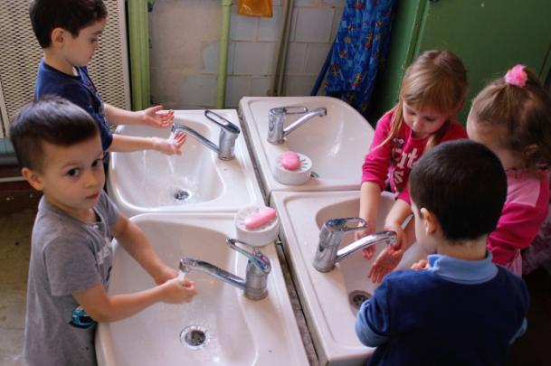
Кран, откройся! нос умойся! Глаз купайся! Грязь смывайся!

Slide 11
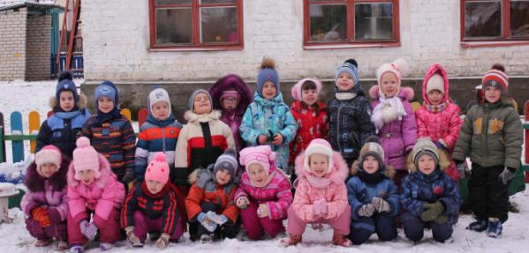
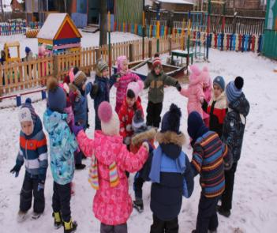
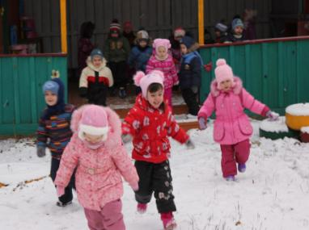
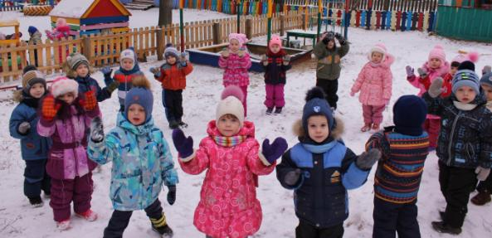
Прогулка

Slide 12
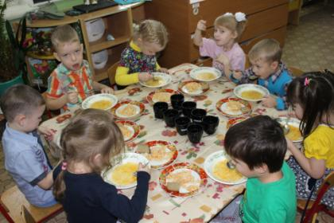
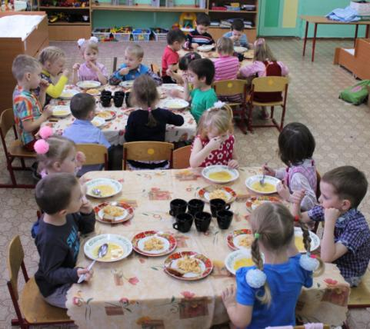
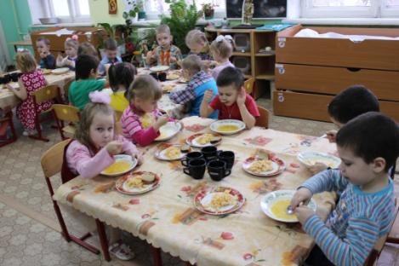
Час обеда подошёл, сели деточки за стол.

Slide 13
Подвижные игры
Подвижная игра имеет большое значение как средство
Физического воспитания . В подвижные игры включаются основные движения: ходьба, бег, метание, лазание, прыжки , равновесие, а также специальные движения и укрепления и развития отдельных групп мышц . Движения, входящие в игру, если они даются воспитателем в правильной дозировке, развивают и укрепляют организм, улучшают обмен веществ, функциональную деятельность всех органов и систем (способствуют более активному дыханию, усилению кровообращения).

Slide 14
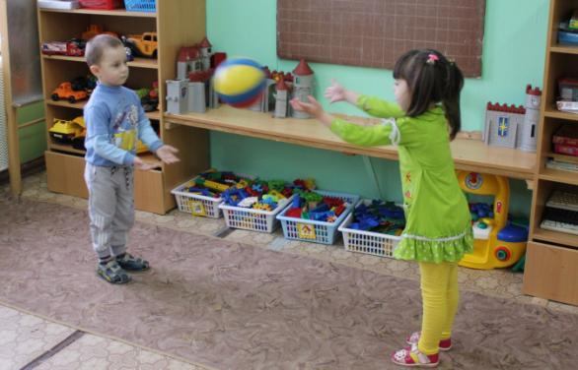
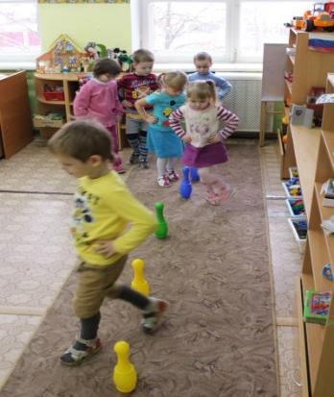
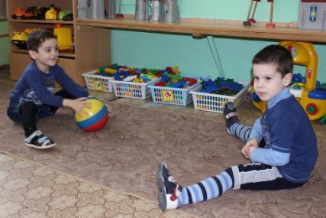
Улыбайся каждый раз, для здоровья это класс!
Любите ! и цените здоровье! Что может быть его дороже на этой сказочной земле .

Slide 15
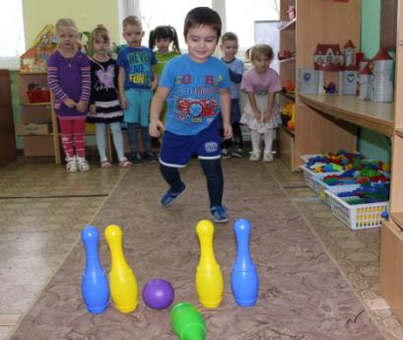
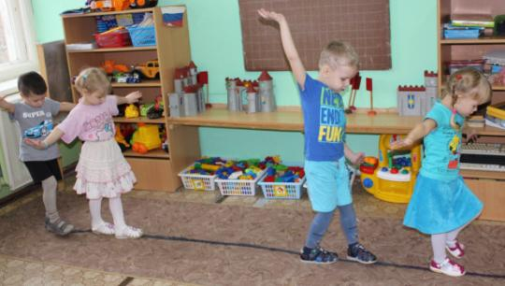
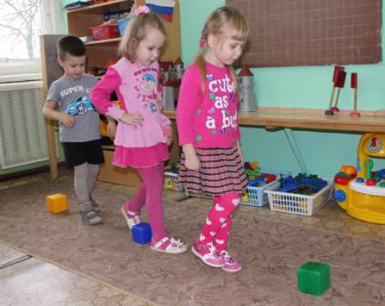
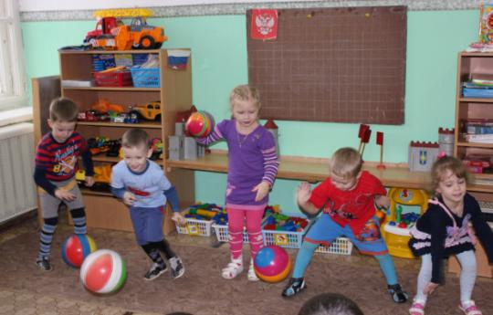
САМОСТОЯТЕЛЬНАЯ ДЕЯТЕЛЬНОСТЬ

Slide 16
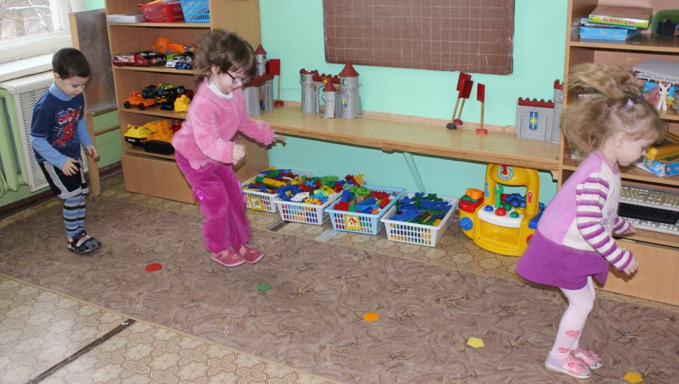

Slide 17
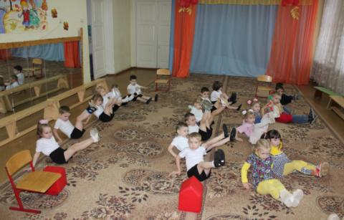
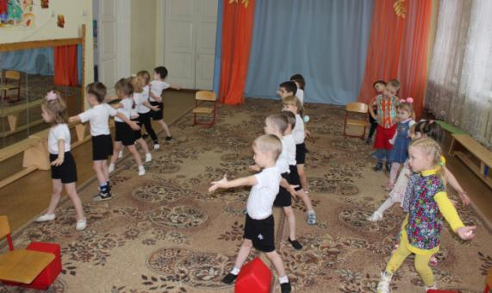
Физкультурное занятие
Мы ребятки, как всегда
Дружно занимаемся!
Стать мы сильными - должны!
Вот как мы стараемся!
Для массажа, для осанки-
Валики и мячики!
Вот спортивные какие
Девочки и мальчики!

Slide 18
Всем здоровья мы желаем, и болеть, не разрешаем !

